Slide 1




MUHAMMAD AL-XORAZMIY NOMIDAGI TOSHKENT
AXBOROT TEXNOLOGIYALARI UNIVERSITETI
OPERASION TIZIMLAR
OSYS16MBK
Jurnal va log-strukturali fayl tizimlari(LFS). Nosozliklarga chidamli diskni yangilash, Jurnalni yangilash protokoli, Butun kunlik tiklash protokoli, Samaradorlikni optimallash, log-strukturali fayl tizimlari, Ma’lumotlarni diskda saqlash, Faylni LFS rejimida o‘qish, LFS tozalash vositasi, Ma’lumotlarni tiklash
MAVZU

Slide 2
Reja
Jurnal va log-strukturali fayl tizimlari(LFS).
Journaling va LFS taqqoslanishi
Nosozliklarga chidamli diskni yangilash
Ma’lumotlarni tiklash
Xulosa
Mavzu bo‘yicha savollar
Foydalanilgan adabiyotlar

Slide 3
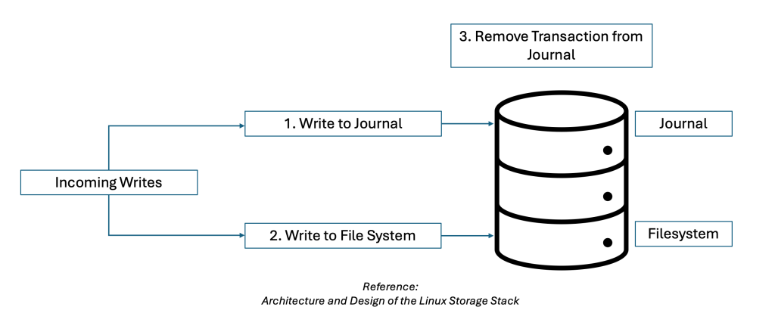
Jurnal (Journaling) Fayl Tizimlari
Journaling file system — bu fayl tizimi, unda barcha o‘zgarishlar avval jurnalga (log-faylga) yoziladi, so‘ngra haqiqiy disk bloklariga yoziladi. Bu kompyuter to‘satdan o‘chib qolsa ham ma’lumotni tiklashni osonlashtiradi.
Jurnal fayl tizimlarining asosiy maqsadi:
Ma’lumot yo‘qolishini kamaytirish
Diskni tezroq tiklash (recovery)
O‘zgarishlarni izchil va xavfsiz saqlash

Slide 4
Journaling va Jurnal bo'lmagan fayl tizimi
Jurnalga kirmaydigan fayl tizimi
Jurnal bo'lmagan fayl tizimlari o'zgarishlar jurnalini saqlamaydi. Shunday qilib, fayl o'zgartirilganda, o'zgarishlar to'g'ridan-to'g'ri diskka yoziladi. Bu tezroq yozish ishlashi va past diskdan foydalanishga yordam beradi . Fayl tuzilishi oddiyroq va unchalik murakkab emas, bu flesh-disklar, xotira kartalari va o'rnatilgan tizimlar uchun mos keladi. Biroq, bu fayl tizimlari korruptsiya xavfi yuqori bo'lganligi sababli jiddiy kamchiliklarga ega.
Misollar: FAT32, exFAT, ext2 ning dastlabki versiyalari.

Slide 5
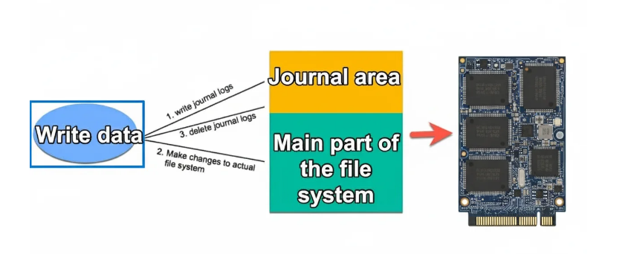
Jurnal fayl tizimi
Nomidan ko'rinib turibdiki, ushbu fayl tizimlari markaziy fayl tizimiga qo'llashdan oldin kutilayotgan o'zgarishlar jurnalini (jurnalini) saqlaydi. Bu buzilishning oldini oladi va tiklanish vaqtini qisqartiradi. Agar buzilish sodir bo'lsa, butun diskni skanerlashingiz shart emas. Tizim fayl tizimining izchilligini saqlab qolish uchun jurnal yozuvlarini faqat takrorlaydi yoki o'chiradi.
Misollar: NTFS (Windows), ext3/ext4 (Linux), APFS (macOS), XFS, JFS.

Slide 6
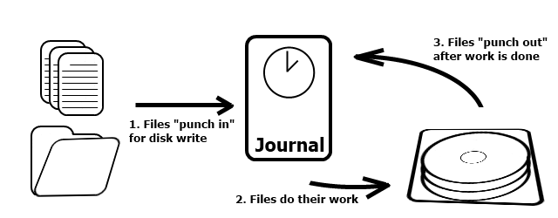
Jurnal qanday ishlaydi?
Yuqorida aytib o'tilganidek, fayl tizimi faylga kiritilgan har qanday o'zgarishlarni amalga oshirishdan oldin jurnal deb nomlangan maxsus jurnalda qayd etadi. Voqealarning sahna ortida qanday ketayotganini tushunish muhimdir.
Dasturdan faylni yaratish/o'zgartirish/o'chirish so'raladi. Masalan, 10 MB hajmdagi video faylni hujjatlar jildiga saqlash uchun dastur so'raladi.
Fayl tizimi jurnalda quyidagi narsalar bilan yozuv yaratadi.
Fayl yo'li
Foydalanish uchun yangi ma'lumotlar bloklari
Metadata o'zgarishlari

Slide 7
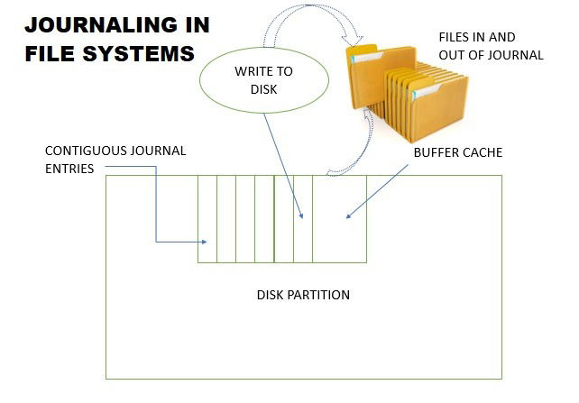
Jurnal hozirda jarayonda bo'lgan o'zgarish sifatida belgilanadi, shuning uchun xatolik yuz berganda, operatsion tizim qaysi operatsiya tugallanmaganligini tan oladi.
Keyinchalik, haqiqiy ma'lumotlar bloklarga yoziladi.
Yozish tugallangandan so'ng, jurnal operatsiyani bajarilgan deb belgilaydi va keyingi operatsiya uchun jurnal maydonini tiklaydi.

Slide 8
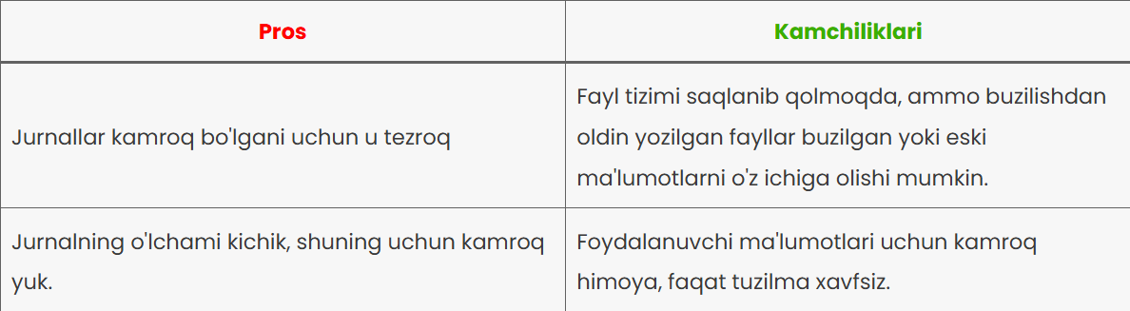
Jurnallar turlari
Turli fayl tizimlarining jurnali turli yo'llar bilan ishlaydi. Ular tezlik, xavfsizlik va saqlash samaradorligi o'rtasidagi muvozanatni boshqacha yaratadi. Jurnalning turi jarayon qancha qo'shimcha joy va vaqt olishini va jurnalda aniq nima qayd etilishini aniqlaydi. Quyida jurnalning asosiy turlari keltirilgan.
1. Faqat metadata jurnali
U fayl tizimi tuzilmasidagi fayl nomlari, ruxsatnomalar va vaqt belgilari kabi oʻzgarishlarni qayd etadi. U maʼlumotlardagi haqiqiy tarkibni qayd etmaydi.
Metadata jurnaliga misol: Linuxda ext3.

Slide 9
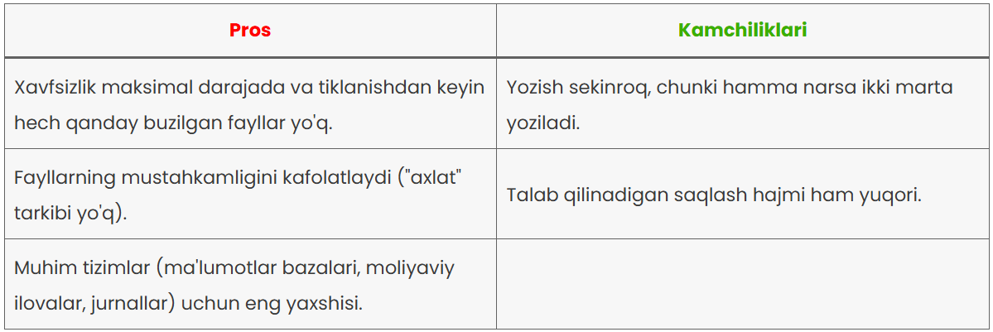
2. To'liq ma'lumotlar + metadata jurnali
Jurnalning ushbu turida metama'lumotlar, shuningdek, haqiqiy fayl ma'lumotlari qayd etiladi. Ularning ikkalasi bir vaqtning o'zida sodir bo'ladi. Birinchidan, fayl ma'lumotlari jurnalga, so'ngra metama'lumotlarga yoziladi va shundan keyingina ikkalasi ham asosiy disk maydoniga yoziladi.
To'liq ma'lumotlar + metadata jurnali misoli:
Windows-da NTFS, ext3 (ma'lumotlar=jurnal bilan) rejimi.

Slide 10
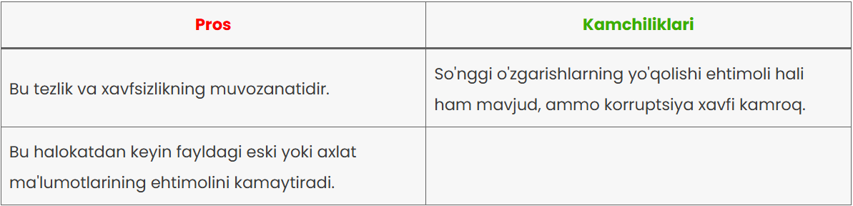
3. Buyurtmali jurnal
Buyurtmali jurnalda diskka faqat metama'lumotlar yoziladi, lekin bu faqat fayl diskga yozilgandan keyin sodir bo'ladi.
Buyurtmali jurnalga misol:
Linux ext4 standart rejimi.

Slide 11
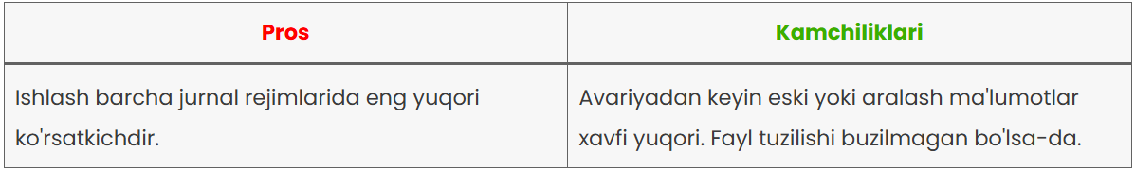
4. Qayta yozish jurnali
U jurnalda metama'lumotlarni yozib oladi, lekin fayl ma'lumotlari metadata yangilanishidan oldin yoki keyin diskka yozilishi mumkin.
Qayta yozish jurnaliga misol
ext3 va ext4 tomonidan taqdim etilgan ixtiyoriy rejim (ma'lumotlar = qayta yozish)

Slide 12
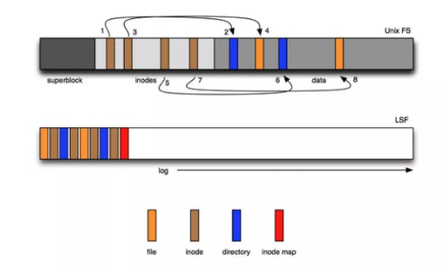
Log-Structured File System (LFS) — bu fayl tizimiki, unda barcha ma'lumotlar va metadata (fayllar, kataloglar, inodes va h.k.) diskdagi ketma-ket yoziladigan "log" ga yoziladi. Bu yozish jarayonini optimallashtirish uchun ishlab chiqilgan bo'lib, bunda xotiradagi ma'lumotlar katta bloklarga (segmentlarga) yig'ilib, keyin diskka bir tekis harakatda yoziladi, bu esa disk qidiruv vaqtini sezilarli darajada kamaytiradi.
Bu yondashuv SSD, flash memory va katta ma’lumot tizimlari uchun juda samarali.

Slide 13
LFS qanday ishlaydi?
Yangi ma’lumot keladi.
Tizim uni logning oxiriga qo‘shadi (overwrite emas).
Eski bloklar “keraksiz” holga keladi.
Segment cleaning jarayoni eski segmentlarni bo‘shatadi.
Yozish jarayoni:
Barcha yozuvlar yangi segmentga ketma-ket qo‘shiladi.
Bu diskning boshqaruv xarajatlarini kamaytiradi.
Yozish tezligini maksimal darajaga chiqaradi.
O‘qish jarayoni:
Faylning oxirgi versiyasi logning qaysi segmentida ekanini indekslash orqali topiladi.

Slide 14
LFS xotira segmentidagi barcha yozishlarning kichik buferini saqlaydi . Jurnal oddiygina ma'lumotlar tuzilmasi bo'lib, u faqat boshida yoziladi (butun diskni jurnal deb hisoblash mumkin). Jurnal to'ldirilgandan so'ng, u ketma-ketlikda diskning foydalanilmagan qismiga yoziladi. Yangi ma'lumotlar va metama'lumotlar (inodlar, kataloglar) bufer keshiga to'planadi va barchasi bir vaqtning o'zida katta bloklarda (masalan, 0,5M yoki 1M segmentlarida) yoziladi. Quyida LFSni amalga oshirishda foydalaniladigan ma'lumotlar tuzilmalari keltirilgan.Inodes: Unix-da bo'lgani kabi, inodelar fayllarga jismoniy blok ko'rsatgichlarni o'z ichiga oladi.
Inod Map: Ushbu jadval diskdagi har bir inode joylashishini ko'rsatadi. Inod xaritasi segmentning o'zida yozilgan.
Segment xulosasi: Bu segmentdagi har bir blok haqidagi ma'lumotlarni saqlaydi.
Segmentlardan foydalanish jadvali: Bu bizga blokdagi ma'lumotlar miqdorini bildiradi.

Slide 15
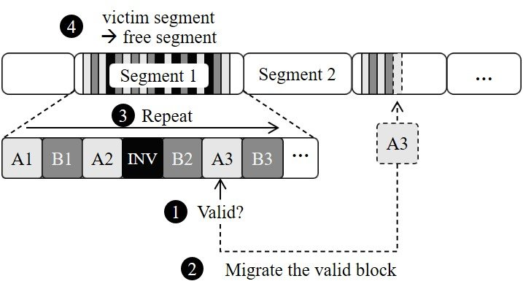
Segment Cleaning
LFS ning muhim nuqtasi — segment cleaning (tozalash).
U quyidagilarni bajaradi:
Logdagi keraksiz (obsolete) bloklarni aniqlash
Faqat amaldagi (live) bloklarni ajratish
Yangi segmentlarga qayta yozish
Bu jarayon performancega ta’sir qiladi, lekin umumiy tizimni izchil va toza saqlaydi.

Slide 16
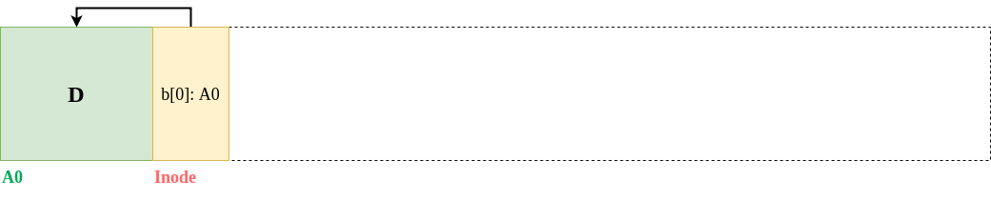
Diskka ketma-ket yozish: Ma'lumotlar bloki bilan bir qatorda D ma'lumotlar blokiga ishora qiluvchi inode mavjud. Odatda, ma'lumotlar bloklari 4 KB, inode esa taxminan 128 bayt o'lchamda.

Slide 17
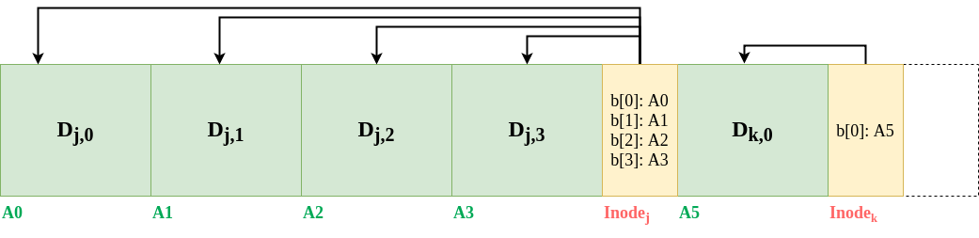
Diskka samarali ketma-ket yozish: Biroq, samaradorlikka erishish uchun shunchaki diskka ketma-ket yozish etarli emas. Muammoni tushunish uchun biz T vaqtida A0 manziliga D ma'lumotlar blokini yozganimizni ko'rib chiqaylik. Endi biz A0+1 ga yoziladigan T+t vaqtida keyingi ma'lumotlar blokini olganimizda, disk allaqachon bir necha marta aylangan.ddbirliklar. Agar diskning aylanish vaqti bo'lsaTrotTro t., biz kutishimiz kerakTrot−dTro t.−dikkinchi blokni yozishdan oldin ikkita manzil (A0, A0+1) yonma-yon bo'lsin. Bu muammoni hal qilish oddiy - kutish o'rnigaTrot−dTro t.−dHar ikki ketma-ket ma'lumotlar bloki yozgandan so'ng, biz ketma-ket yozishmalarning bir qismini shunchaki guruhlashimiz va ularni vaqtinchalik segmentda saqlashimiz va keyin hammasini diskka yozishimiz mumkin. Shunday qilib, har bir ma'lumot blokidan keyin disk o'rnini o'zgartirishni kutish o'rniga, biz har bir x ma'lumot blokidan keyin uning joylashishini kutamiz, bu erda x - segmentning sig'imi. Quyidagi rasm ushbu kontseptsiyani ko'rsatadi.

Slide 18
Shell skriptlari asoslari
Shell skripti - Unix qobig'idagi vazifalarni avtomatlashtirish usuli. Bu skript faylida buyruqlar yozishni o'z ichiga oladi, keyinchalik ular bir qator vazifalarni bajarish uchun qobiq tomonidan bajarilishi mumkin.
Shell skriptini o'rganishda tushunishingiz kerak bo'lgan bir nechta asosiy tushunchalar:
Shell : Qobiq - bu operatsion tizim bilan o'zaro aloqa qilish imkonini beruvchi buyruq qatori tarjimoni.
Shebang liniyalaridan foydalaning : Shebang chizig'i skript boshida ishlatiladigan tarjimonni belgilaydigan maxsus qatordir. Masalan, shebang qatori #!/bin/bashtizimga skriptni ishga tushirish uchun Bash tarjimonidan foydalanishni aytadi.
Skript: Skript - bu qobiq tomonidan bajariladigan bir qator buyruqlarni o'z ichiga olgan matnli fayl. Skriptlar odatda qobiq tushunadigan tilda yoziladi, masalan, Bash, lekin ular Python yoki Ruby kabi boshqa tillarda yozilgan buyruqlarni ham o'z ichiga olishi mumkin.
O'zgaruvchilar : O'zgaruvchilar ma'lumotlarni saqlaydigan saqlash joylari deb nomlanadi. Siz satrlar, raqamlar va massivlar kabi ma'lumotlarni saqlash va boshqarish uchun qobiq skriptidagi o'zgaruvchilardan foydalanishingiz mumkin.

Slide 19
Xulosa
Shell skripti - bu qobiq tomonidan bajarilishi mumkin bo'lgan skript faylida buyruqlar yozish orqali Unix qobig'idagi vazifalarni avtomatlashtirish usuli. Shell skriptlarida siz foydalaniladigan tarjimonni, ma'lumotlarni saqlash va boshqarish uchun o'zgaruvchilarni, skript oqimini boshqarish uchun shartli bayonotlarni, kod blokini takrorlash uchun tsikllarni, fayllar va dasturlardan o'qish va yozish uchun kiritish va chiqarishni, xatolarni qayta ishlash uchun chiqish holati kodlarini, hujjat kodiga sharhlarni va kodni qayta tartibga solishni belgilash uchun shebang qatorlaridan foydalanishingiz mumkin. Bash Linux tizimlarida ishlatiladigan mashhur Unix-ga o'xshash qobiq bo'lib, u foydalanuvchi yoki skript faylidan buyruqlarni o'qiydi va bajaradi. Siz skript faylining nomidan keyin bash buyrug'ini ishlatib, Bash skriptini ishga tushirishingiz yoki skript faylini bajariladigan qilib to'g'ridan-to'g'ri ishga tushirishingiz mumkin. Bash-da siz qayta yo'naltirish, almashtirish va kengaytirish kabi vazifalarni bajarish uchun maxsus belgilar va operatorlardan ham foydalanishingiz mumkin. Shell skripti Unix qobig'ida vazifalarni avtomatlashtirish va dasturlarni yaratish uchun foydali vositadir.

Slide 20
Foydalanilgan adabiyotlar
Andrew S. Tanenbaum, Albert S. Woodhull. Operating Systems: Design and Implementation, Chapter 8. Multipleprocessor systems, 8.1 Multiprosessors
https://coderlessons.com/tutorials/akademicheskii/osnovy-operatsionnykh-sistem/15-upravlenie-protsessami-v-os
https://vseloved.github.io/pdf/proc-ru.pdf
Silberschatz, A., Galvin, P., Gagne, G.
Operating System Concepts (9th Edition). Wiley, 2018.
– Jarayonlar, xotira boshqaruvi, stack va heap tushunchalari batafsil yoritilgan.
Tanenbaum, A. S., Bos, H.
Modern Operating Systems (4th Edition). Pearson, 2014.
– Jarayon modeli, xotira segmentlari, kontekst almashinuvi haqida chuqur izohlar bor.
Stallings, W.
Operating Systems: Internals and Design Principles (9th Edition). Pearson, 2018.
– Jarayonlarni boshqarish va xotira strukturalari asoslari tushuntirilgan.
Bryant, R., O’Hallaron, D.
Computer Systems: A Programmer’s Perspective (3rd Edition). Pearson, 2016.
– Stack va heap xotiralarining jarayondagi o‘rni va amaliy misollar bilan ko‘rsatilgan.
Cormen, T. H., Leiserson, C. E., Rivest, R. L., Stein, C.
Introduction to Algorithms (CLRS), MIT Press, 2009.
– Dinamik xotira ajratish (malloc, new) algoritmlari haqida.

